Slide 1
Занятие №3 Январь Подготовительная к школе группа «Пудель и птичка»
Муниципальное бюджетное дошкольное образовательное учреждение детский сад «Оленёнок», п.Тазовский
Составила: Емелова Ольга Николаевна,
Музыкальный руководитель

Slide 2
Слушание музыки «Пудель и птичка» Ф.Лемарк

Slide 3
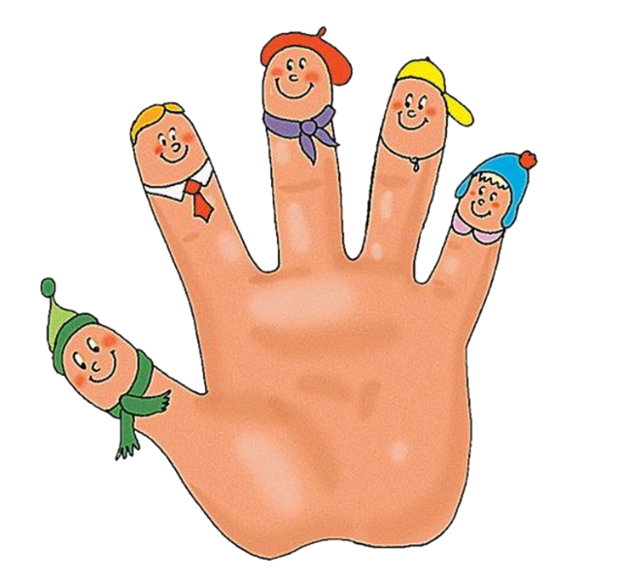
Пальчиковая гимнастика Профессии

Slide 4
Пение «Сапожник» обр.И.Арсеева
1.Я – сапожник. И народ Целый день ко мне идет, Туфли, тапочки, ботинки На починку мне несет.
Припев: Молоток - он мне друг. Тук-тук-тук, тук-тук-тук. Не устанет никак. Тук-тук-тук. Так!
2.Все на свете я могу, Приходите – помогу! Я каблук прибью к ботинку И подметку к сапогу.
Припев: 3.Кто со мною не знаком? Я горжусь своим трудом! Без меня бы и зимою Все ходили босиком.

Slide 5
Музицирование Играть ритмично каждому элементу на экране подобрать самостоятельно музыкальный инструмент

Slide 6
Игра «Жмурка»
Дети в круге, «жмурка» – в центре.
Музыка А. Дети хлопают в ладоши «Жмурка» пляшет
Музыка Б. Дети бегут по кругу, ссужают круг, подходят к «Жмурке». «Жмурка» «салит» детей. «Засаленный»
ребенок становится «Жмуркой»

Slide 7
Источник:
http://img-fotki.yandex.ru/get/6303/62229832.41/0_88e08_59c4e6b_XL фон
Автор шаблона: Зинина С.А.
https://www.youtube.com/watch?v=0qwMCWp2390 «Пудель и птичка» муз.Ф.Лемарка

